Slide 1
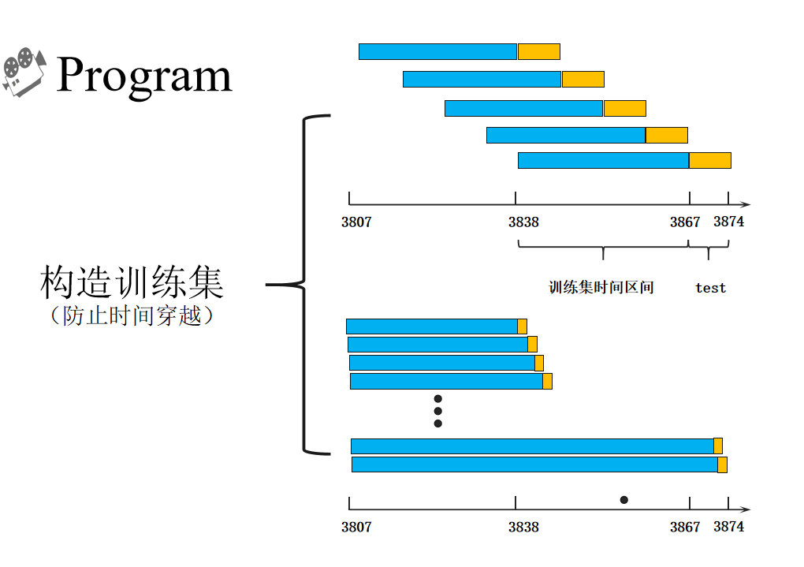
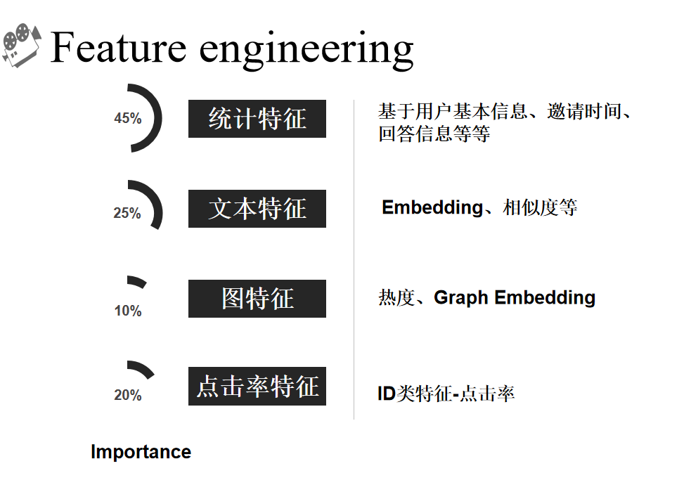
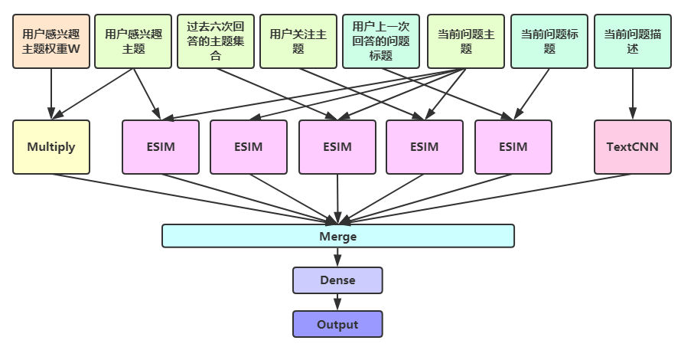
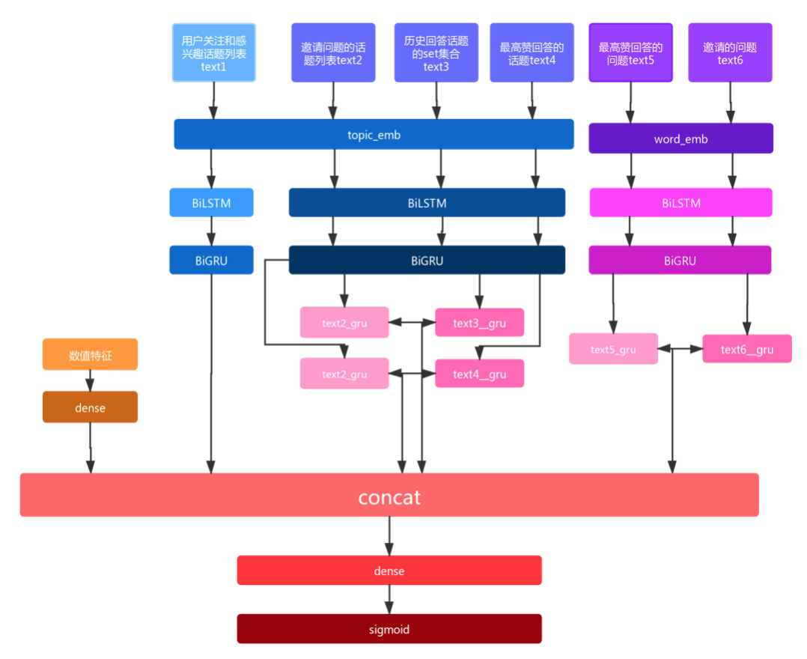
智源 - 看山杯 专家发现算法大赛 2019
队伍名：Conquer
章凡 叶青照 林智敏 刘岱远
数据集构造
使用历史最近一个月的数据提取特征，未来7天的数据作为标签，滑窗操作得到多个数据集
特征工程
模型设计
模型一Multi-ESIM :用户侧文本特征---问题侧文本特征，构成多个Pair，使用ESIM进行匹配。
模型二DSSM : 多输入，混合文本与数值特征，兼顾用户与问题交互的孪生BiGRU+ATT模型
模型三 LightGBM :

